Slide 1

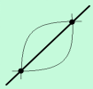
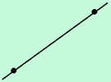
Conceptos Básicos de Geometría
Punto: Es la representación de una posición fija del espacio. No es un objeto físico, por lo tanto, carece de forma y dimensiones.

Slide 2
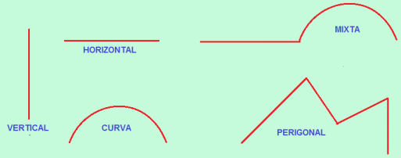
Línea: Es una sucesión infinita de puntos. Existen diferentes tipos de línea.
a) Horizontal
b) Vertical
c) Curva
d) Mixta
e) Poligonal

Slide 3
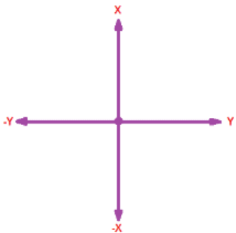
Plano Cartesiano: Formado por dos líneas rectas de forma perpendicular que se cortan en un punto llamado origen o cero del sistema.
René Descartes le asignó el nombre de plano cartesiano

Slide 4
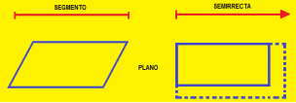
Segmento: Parte de una recta que tiene dos extremos
Semirrecta: Tiene principio, pero no tiene fin.
Plano: Superficie lisa que posee dos dimensiones y se pueden extender indefinidamente a lo largo y ancho.
Nota: Un cuerpo sólido, como un cubo, tiene 3 dimensiones largo, ancho y alto.

Slide 5
Conceptos Fundamentales
Axioma: Proposición tan evidente que se considera que no requiere demostración.
Ejemplo.
Un metro es mayor que un centímetro.
Un entero es mayor que una cuarta parte de él.
Teorema: Es un enunciado que puede ser demostrado como verdadero mediante operaciones matemáticas y argumentos lógicos.
Ejemplo.
Teorema de Pitágoras. En todo triángulo rectángulo, el cuadrado de la hipotenusa es igual a la suma de los cuadrados de los catetos. c² = a² + b²

Slide 6
Teorema de Euler. En cualquier poliedro convexo se cumple que el número de caras es igual al número de aristas más dos.
Teorema de tales de Mileto.
Primer teorema. Enuncia que, si en un triángulo dado se traza un segmento paralelo a uno de sus tres lados, el nuevo triángulo generado sería semejante al primero.
Segundo teorema. Está relacionado con los triángulos rectángulos inscritos en una circunferencia.
El teorema dice: En una circunferencia de centro O y diámetro AC, cualquier punto B esa circunferencia no perteneciente a AC determina un triángulo rectángulo ABC con el ángulo de 90°en B.

Slide 7
Corolario: es una consecuencia tan evidente que no necesita demostración (Es la evidencia de un teorema o evidencia ya demostrada).
Postulado: Proposición cuya verdad se admite sin pruebas y que sirve de base para razonamientos posteriores
Ejemplo. La suma de los ángulos interiores de un triángulo siempre es 180°
Proposición Matemática: Es una expresión algebraica que puede acarrear dos valores: verdadera o falsa pero nunca ambas a la vez.
Ejemplo.
El dos es un número primo y, es par.
El cuatro es un número par y, múltiplo de 20.

